Slide 1
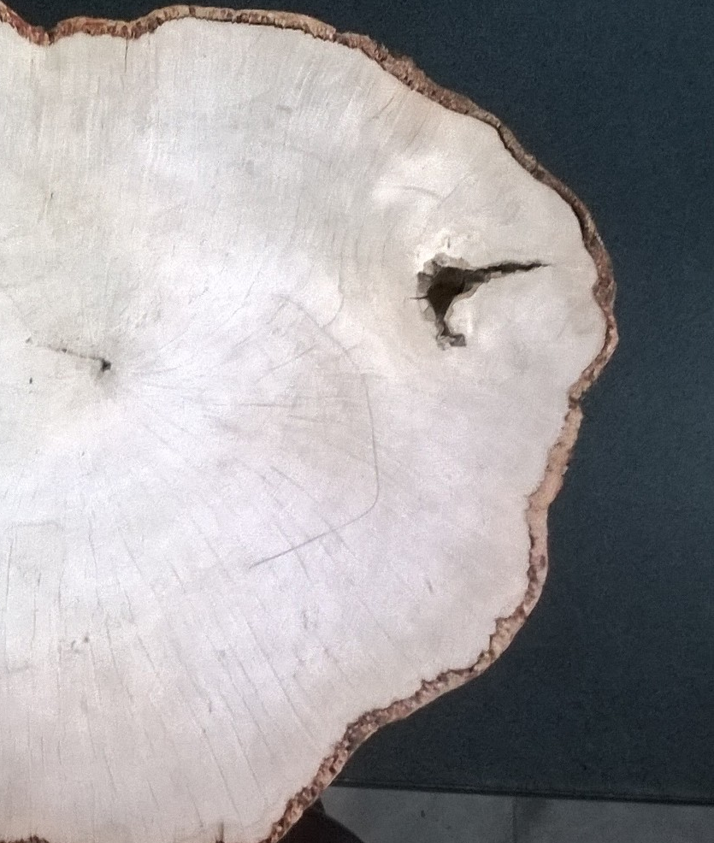
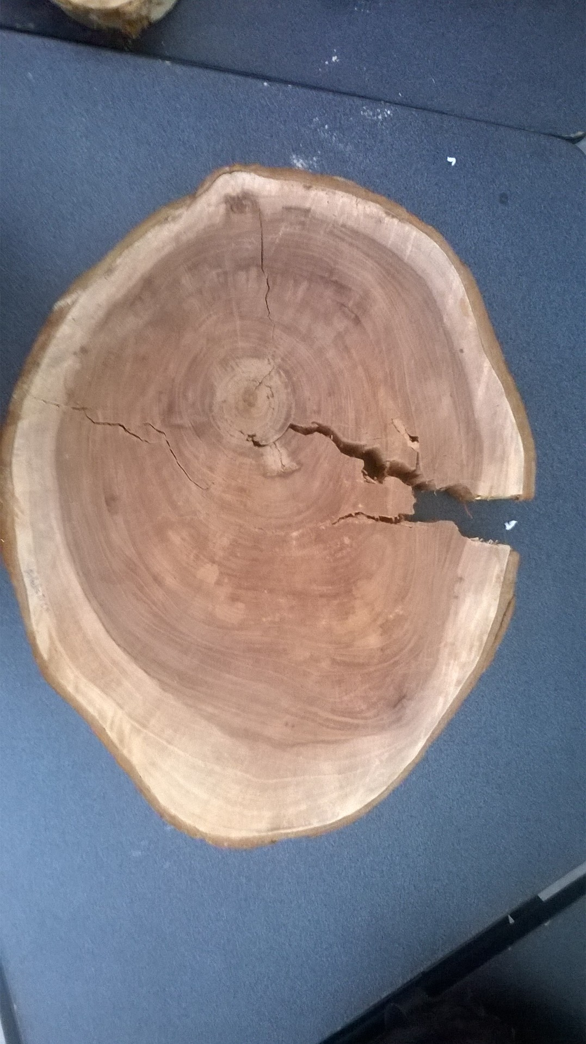
Universidad Técnica del Norte
TEMA:
DETERMINACIÓN DE LA DURABILIDAD NATURAL DE LA MADERA DE Carapa amorphocarpa W. Palacios Y Alnus nepalensis D. Don.

Slide 2
INTRODUCCIÓN
Físicas, mecánicas y características estéticas
Alnus nepalensis
Carapa amorphocarpa
Endémica del bosque protector Cerro Golondrinas
Nepal, introducido en 1995
Organismos biológicos:
Hongos e insectos xilófagos
Problemas: No poseen información, uso empírico
Justificación: Generar información sobre grado, clase y porcentaje

Slide 3
OBJETIVOS
Evaluar el proceso de degradación de las maderas de Carapa amorphocarpa W. Palacios y Alnus nepalensis D. Don.|
Calcular la pérdida de peso en las probetas.
Clasificar las dos especies según su durabilidad natural.
Comparar la degradación de las dos especies forestales.

Slide 4
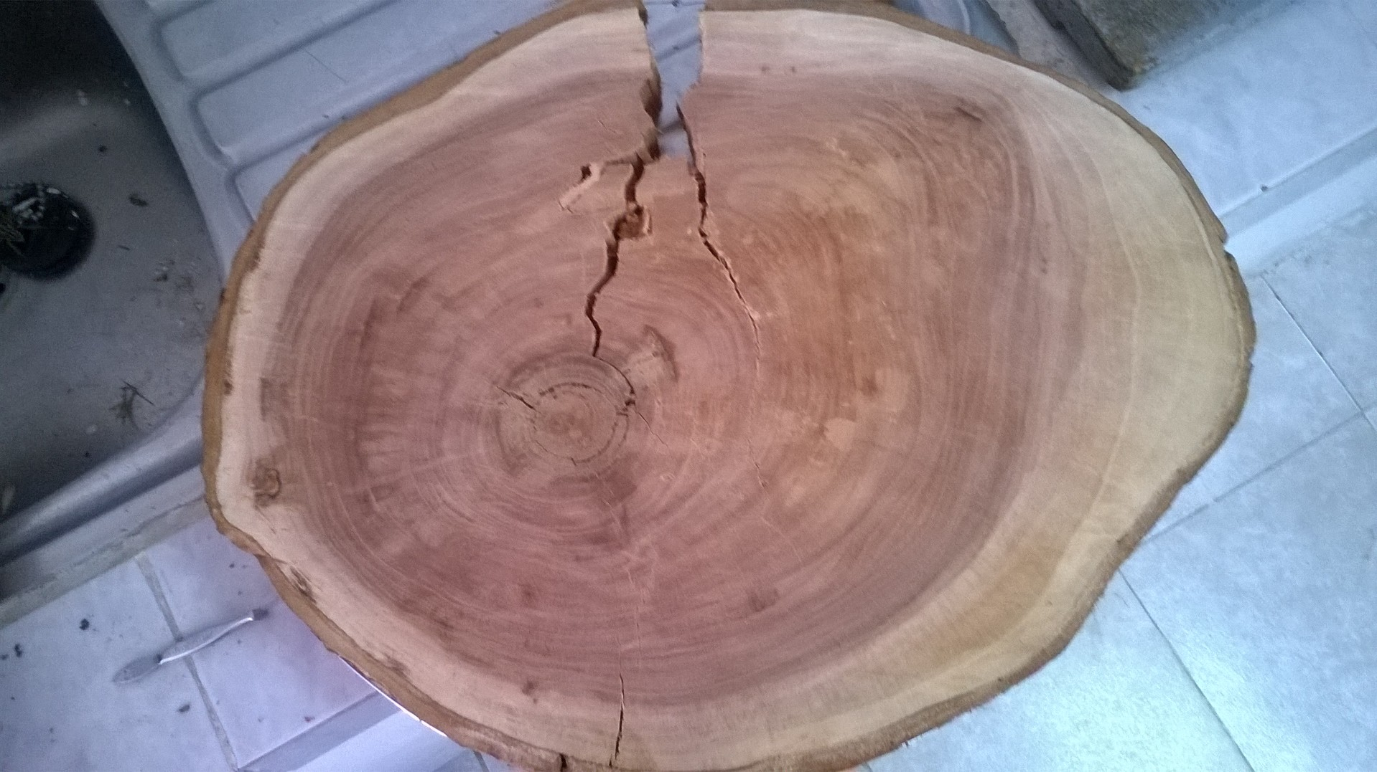
HIPÓTESIS
Hipótesis nula
La durabilidad natural de las maderas de las dos especies es similar.
Hipótesis alterna
La durabilidad natural de las maderas de las especies es diferente.

Slide 5
METODOLOGÍA
Selección de los árboles y apeado
Corta y extracción de las trozas
Obtención y preparación de las probetas de duramen y albura
Establecimiento del cementerio

Slide 6
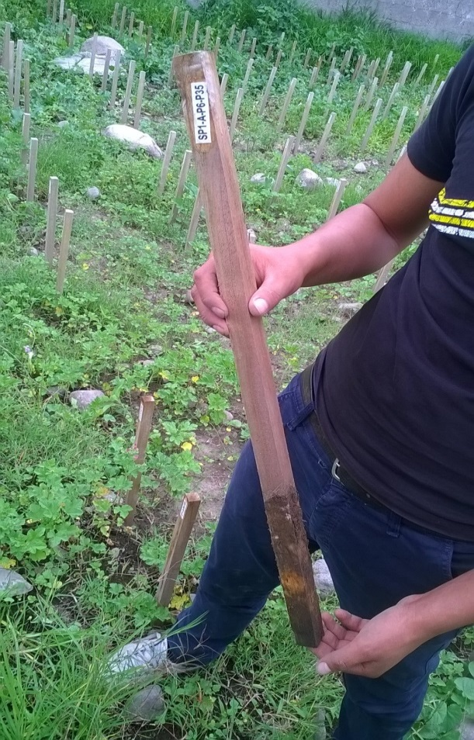
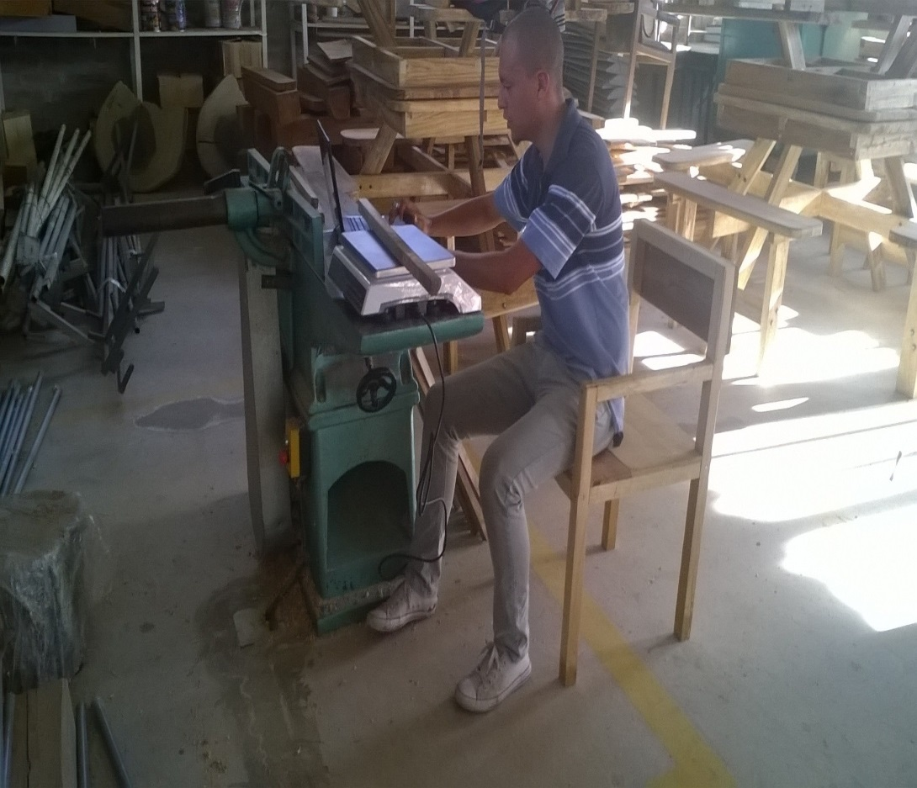
Calcular la pérdida de peso en las probetas

Slide 7
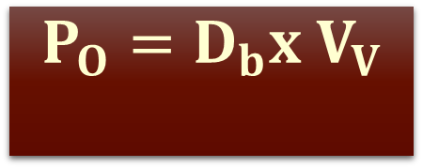
$$CH\%=\frac{Pv−Psh}{Psh}x100$$
𝑪𝑯%=(𝐏𝐯−𝐏𝐬𝐡)/𝐏𝐬𝐡 𝒙𝟏𝟎𝟎
Contenido de humedad
Volumen de las probetas
$$D_{b}=\frac{P_{O}}{V_{V}}$$
𝐃_𝐛=𝐏_𝐎/𝐕_𝐕
$$P_{O}=D_{b}x{ V}_{V}$$

Slide 8
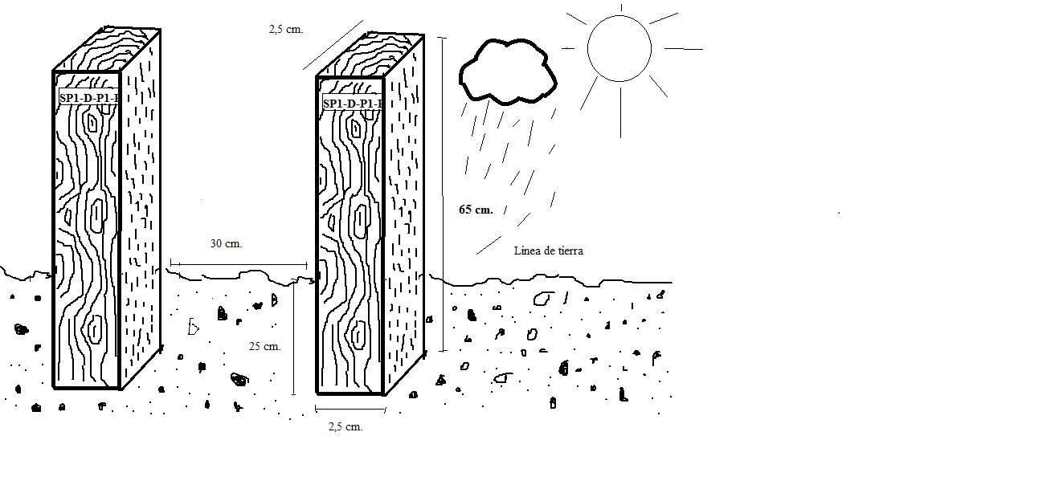

Slide 9
Comparar la degradación de las dos especies forestales.
Número de tratamientos | 4
Número de repeticiones | 4
Número de unidades experimentales | 16
Número de probetas por unidad experimental | 50
Número de especies | 2
Número origen (albura o duramen) | 2
Número de probetas por origen | 200
Número de probetas por especie | 400
Número de probetas totales | 800

Slide 10
Tratamiento 1 |  |  | Tratamiento 2
P1 | P10 |  | P3 | P11
P8 | P13 |  | P6 | P15
Tratamiento 3 |  |  | Tratamiento 4
P2 | P9 |  | P4 | P12
P7 | P14 |  | P5 | P16

Slide 11
Clasificar las especies según su durabilidad natural.
Promedio de pérdida de peso (%) | Promedio de peso residual (%) | Grado de resistencia | Clase
0-10 | 90-100 | Altamente resistente | A
11-24 | 76-89 | Resistente | B
25-44 | 56-75 | Moderadamente resistente | C
45 o mas | 55 o mas | No resistente | D
(González & Yataco, 2011).

Slide 12
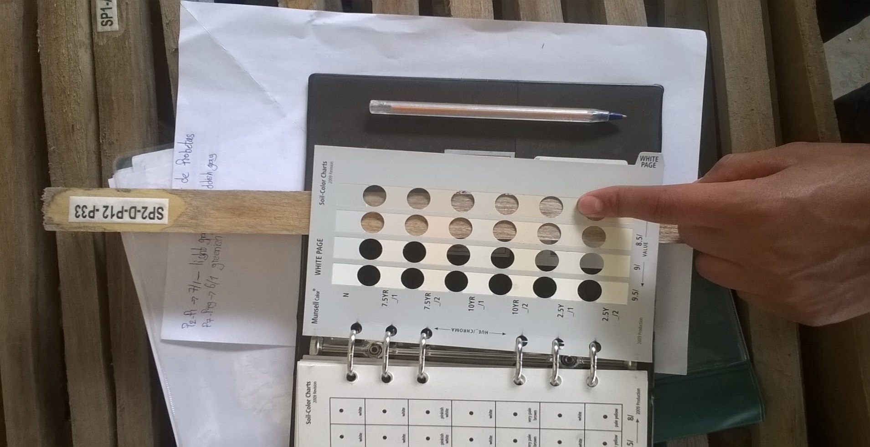
Evaluación del cambio de la propiedad organoléptica (Color).

Slide 13
C.V. | SC | gl | CM | F |  | Fα_{0.05} | Fα_{0.01}
Tratamiento | 171,78 | 3 | 57,26 | 6,87 | ** | 4,75 | 9,33
Especie | 148,78 | 1 | 148,78 | 17,85 | ** | 3,49 | 5,95
Origen | 6,98 | 1 | 6,98 | 0,84 | ^{ns} | 3,49 | 5,95
Especie*Origen | 16,02 | 1 | 16,02 | 1,92 | ^{ns} | 3,49 | 5,95
Error | 100,00 | 12 | 8,33
Total | 271,78 | 15

Slide 14
Análisis de suelo
RESULTADOS Y DISCUSIONES
Nutrientes | Valor | Unidad
N | 36,12 | ppm
P | 176,83 | ppm
Mg | 3,17 | meq/100ml
Mn | 6,87 | ppm
pH | 7.25

Slide 15
DATOS CLIMATOLÓGICOS
Variables | Julio | Agosto | Septiembre | Octubre
Temperatura media (°C) | 17,70 | 17,50 | 17,80 | 16,90
Humedad relativa (%) | 81,00 | 85,00 | 80,00 | 76,00
Precipitación (mm) | 48,00 | 124,70 | 66,90 | 30,90
Heliofanía (horas) | 112,40 | 135,50 | 171,10 | 161,40

Slide 16
PERDIDA DE PESO AL SEXTO MES
Especie | Origen | Pérdida de peso (%)
Alnus nepalensis | Duramen | 28,32
 | Albura | 27,60
Carapa amorphocarpa | Duramen | 14,78
 | Albura | 13,01

Slide 17
DISCUSIÓN
Especie | Pérdida de peso | Ensayo | Tiempo de evaluación | Hongo xilófago o condición edafo- climatica
Carapa amorphocarpa (Ruiz, 2017) | Duramen 14,78% Albura 13,01% | Cementerio | 3 meses | CH> 20 % T < 20° C pH =7,5 N > 30 ppm
Melia azedarach (Bobadilla et al., 2005) | 49,57 %; | Pruebas aceleradas | 6 meses | Laetiporus sulphureus
Ocotea costulata (Gonzalez y Trujillo, s. f) | 15,03 % | Pruebas aceleradas | 3 meses | Polyporus sanguineus

Slide 18
Especie | Pérdida de peso | Ensayo | Tiempo de evaluación | Hongo Xilófago o condición edafo- climatica
Alnus nepalensis (Ruiz, 2016) | Duramen 28,33% Albura 27,61 % | Cementerio | 6 meses | CH> 20 Tem < 20° C pH 7,5 N > 30 ppm
Alnus acuminata (Fuentes, 2011) | 36,10 % | Pruebas aceleradas | 4 meses | Trametes versicolor y Phanerochaete chrysosporiumen

Slide 19
COMPARACIÓN DE LA DEGRADACIÓN DE LAS DOS ESPECIES FORESTALES
Origen | Especie | Peso promedio de las probetas en los 25 cm bajo la línea de tierra (gr.) | Pérdida de peso de las medias |  |  | Grado de resistencia (6 meses)
 |  |  | 2 meses | 3 meses | 6 meses
Duramen | Alnus nepalensis | 52 | 16,26% | 19,26% | 28,33% | Moderadamente resistente
Albura | Alnus nepalensis | 51 | 15,39% | 16,52% | 27,61% | Moderadamente resistente
Albura | Carapa amorphocarpa | 100 | 11,58% | 11,94% | 13,01% | Resistente
Duramen | Carapa amorphocarpa | 96 | 7,28% | 7,96% | 14,78% | Resistente

Slide 20
DISCUSIÓN
).
Especie | Densidad | CATIE (1976) | Urias & Salinas, 2003 | Contenido de humedad | OIMT, 2012
Alnus nepalensis (Mediavilla, 2016) | 0,32 gr/cm³ | Densidad afecta en la durabilidad natural | Densidad relación inversamente proporcional con el CH | 30% | > 20%
Carapa amorphocarpa (Fuentes y Silva, 2011) | 0,42 gr/cm³ |  |  | 10%

Slide 21
CLASIFICACIÓN DE LAS DOS ESPECIES SEGÚN SU DURABILIDAD NATURAL.
Especie | Carapa amorphocarpa
Origen | Peso perdido promedio (gr) | Pérdida de peso de las medias (%) | Medias del peso residual (%) | Grado de resistencia | Clase
Duramen | 14,09 | 14,78 | 85,22 | Resistente | B
Albura | 13,13 | 13,01 | 86,99 | Resistente | B
Especie | Alnus nepalensis
Origen | Peso perdido promedio (gr) | Pérdida de peso de las medias (%) | Medias del peso residual (%) | Grado de resistencia | Clase
Duramen | 14,45 | 28,33 | 71,67 | Moderadamente resistente | C
Albura | 14,6 | 27,61 | 72,39 | Moderadamente resistente | C

Slide 22
DISCUSIÓN
Especies | Clase de Madera | Densidad Tipo C (INEN, 2011) | Ensayo | Tiempo de evaluación
Carapa amorphocarpa (Ruiz 2017) | B | 0,40-0,54 g/cm³ | Cementerio | 6 meses
Ocotea costulata (Gonzales & Trujillo, s. f. ) | A |  | Pruebas aceleradas | 3 meses
Alnus nepalensis (Ruiz 2016) | C |  | Cementerio | 6 meses
Alnus acuminata (Lomelí & Fuentes, 1997 como se citó en (Fuentes & Silva, 2011) | C |  | Pruebas aceleradas | 4 meses

Slide 23
EVALUACIÓN DE LA FOTO DEGRADACIÓN (COLOR)
Carapa amorphocarpa | Color original | Color a las 6 meses
Duramen | Rojo débil | Gris claro, marrón rojizo claro
Albura | Rosado | Pálido rojo,
Alnus nepalensis | Color original | Color a las 6 meses
Duramen | Amarillo pálido blanco | Pálido rojo, gris rosado
Albura | Amarillo pálido blanco | Pálido amarillo, gris rosado

Slide 24
Autor | Especie | Tiempo | Resultado | Radiación W/m^{2 (Nahle, 2011)}
Ruiz 2017 | Carapa amorphocarpa | 6 meses | Gris claro, marrón rojizo claro | 684,6
Valverde & Mayo; 2010 | Carapa guianensis | 40 días | Ligeramente claro | 563.3
Ruiz 2017 | Alnus nepalensis | 6 meses | Pálido rojo, gris rosado | 684,6

Slide 25
CONCLUSIONES
Alnus nepalensis presentó una pérdida de peso promedio de 14,37 g equivalente a 28,33 %, mientras que Carapa amorphocarpa fue de 14,78 g correspondiente a 13, 98 %; esto resultados se debe a factores biológicos y edafo - climáticos.

Slide 26
. La madera de Alnus nepalensis presentó la mayor degradación que corresponde al 28,33 %, mientras que en Carapa amorphocarpa fue de 13,98 %; el cual presento menor degradación, estos resultados se debe a la diferencias de densidades de las dos especies.
.

Slide 27
Carapa Amorphocarpa se clasificó como una madera resistente (clase B) ya que perdió entre 11 – 24 % de peso, mientras que Alnus nepalensis se clasificó como madera moderadamente resistente (clase C) al perder entre 25 – 44 % de su peso; según la clasificación de González y Yataco.

Slide 28
RECOMENDACIONES
Continuar la evaluación del ensayo para determinar el tiempo de durabilidad real de la madera a las condiciones edafo-climaticos del área de investigación.
Investigar los métodos de preservación para incrementar la durabilidad de la madera y conocer los probables preservantes.
Considerando el grado de resistencia que se clasifico a Alnus nepalensis no se sugiere el uso para exteriores.

Slide 29
GRACIAS

